Slide 1

HOẠT ĐỘNG KHỞI ĐỘNG

Slide 2
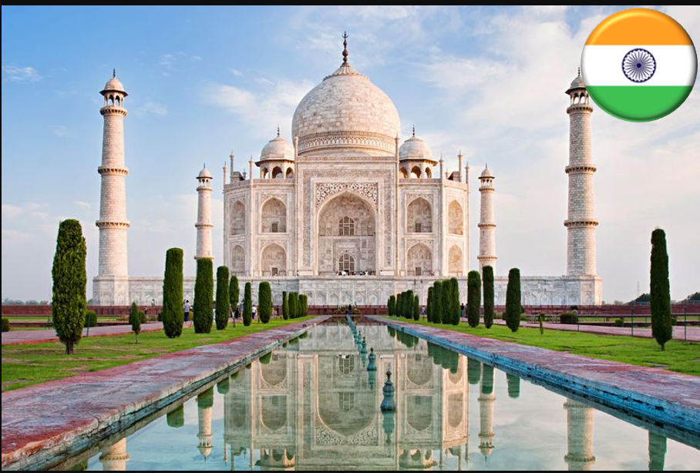
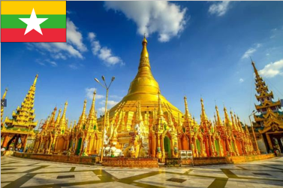
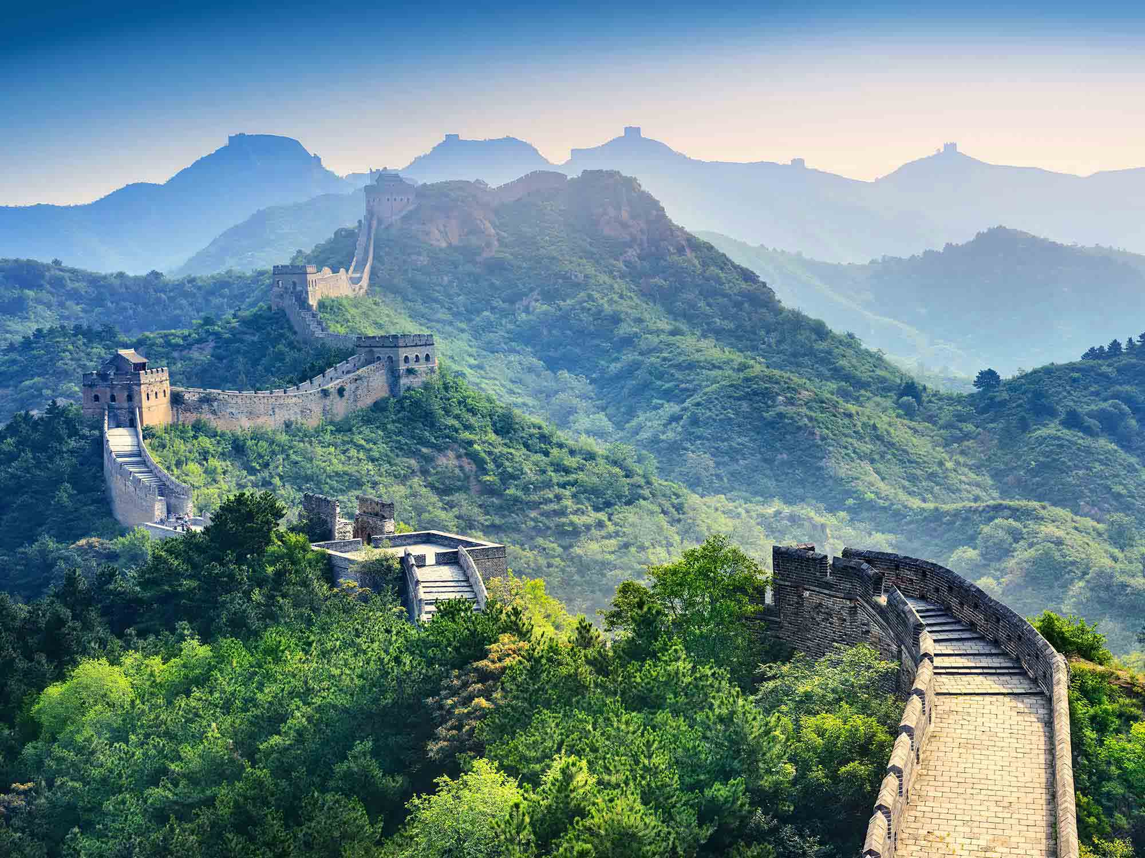
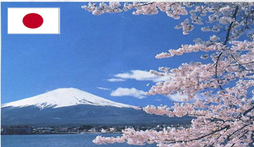
Em hãy cho biết nội dung các hình ảnh sau đây ? Các hình ảnh này liên quan đến đất nước nào?
1
3
Đền Taj Mahai - Ấn Độ
Chùa Shwedagon - Mianma
2
4
Vạn Lý Trường thành – Trung Quốc
Núi Phú Sỹ - Nhật Bản

Slide 3

BÀI 3: CHÂU Á TỪ NĂM 1918 ĐẾN NĂM 1945

Slide 4
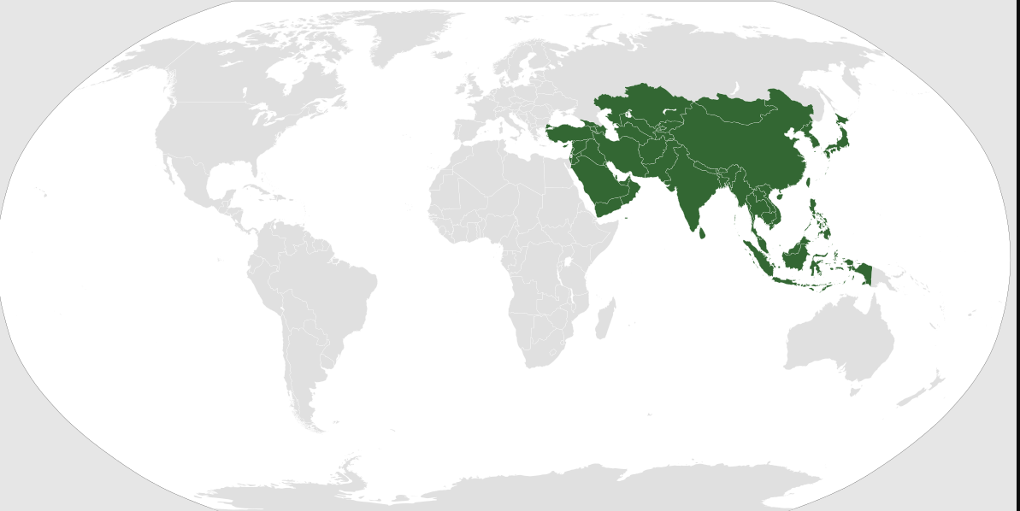

BÀI 3: CHÂU Á TỪ NĂM 1918 ĐẾN NĂM 1945
1.Nhật Bản giữa hai cuộc chiến tranh thế giới
01
Nêu được những nét chính về tình hình châu Á từ năm 1918 đến năm 1945
2.Phong trào giải phóng dân tộc ở Trung Quốc, Ấn Độ và khu vực Đông Nam Á
02

Slide 5
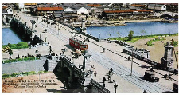
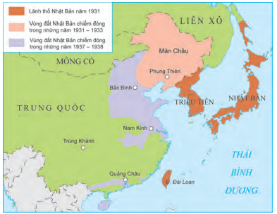
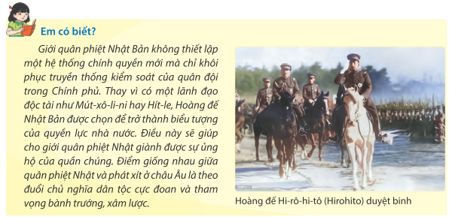

BÀI 3: CHÂU Á TỪ NĂM 1918 ĐẾN NĂM 1945
1. Nhật Bản giữa hai cuộc chiến tranh thế giới
Thành phố Ô-xa-ca vào những năm 20 của thế kỉ XX
Lược đồ quá trình Nhật Bản xâm chiếm lãnh thổ Trung Quốc, giai đoạn 1931 – 1938
Nối cột A với thông tin ở cột B cho phù hợp về những nét chính của tình hình Nhật Bản trong những năm 1918 – 1945.

Slide 6
Nối cột A với thông tin ở cột B cho phù hợp về những nét chính của tình hình Nhật Bản trong những năm 1918 – 1945.
CỘT A
CỘT B
1. Từ năm 1918 đến năm 1927
A. Nhật Bản tiến hành mở rộng xâm lược
Trung Quốc.
2. Năm 1922
B. kinh tế khủng hoảng, quân đội giành
được quyền kiểm soát Chính phủ và chủ
trương hoạt động xâm lược, bành trướng lãnh thổ các nước láng giềng.
3. Từ năm 1927 đến năm 1931
4. Từ năm 1931 đến năm 1939
C. ổn định về kinh tế và dân chủ trong sinh hoạt chính trị.
5. Năm 1940
D. Đảng Cộng sản Nhật Bản được thành
lập và hoạt động công khai.
6. Thông tin từ tư liệu 3.1
E. công bố Thuyết Đại Đông Á, chuẩn bị xâm lược các nước Đông Nam Á.
7. Thông tin từ tư liệu 3.2

Slide 7

SAU CHIẾN TRANH
THẾ GIỚI THỨ NHẤT
Nền kinh tế Nhật Bản phát triển nhanh chóng sau chiến tranh. Sự phát triển kéo dài 18 tháng

Slide 8
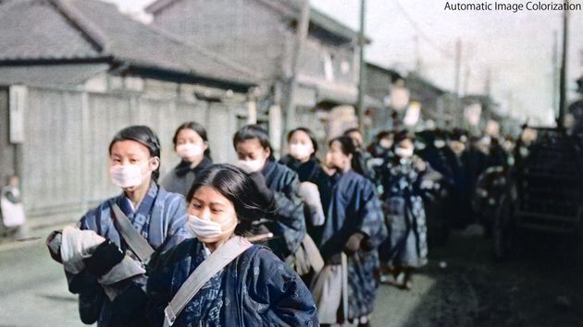
Đầu năm 1920, làn sóng thứ 3 dịch bệnh cúm Tây Ban Nha vào Nhật Bản
1920 -1921, Kinh tế Nhật Bản sa sút, nhiều công ty bị phá sản, thất nghiệp 12 vạn người, dịch bệnh bùng nổ

Slide 9
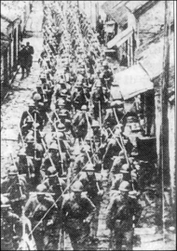
PHONG TRÀO ĐẤU TRANH
Công nhân và nông dân diễn ra mạnh mẽ

Slide 10
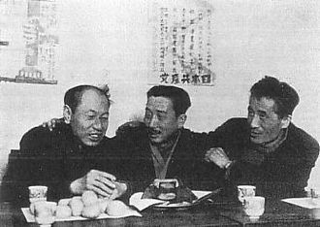
ĐẢNG CỘNG SẢN NHẬT BẢN
07
1922
Tháng
Năm
Trở thành lực lượng lãnh đạo phong trào công nhân

Slide 11
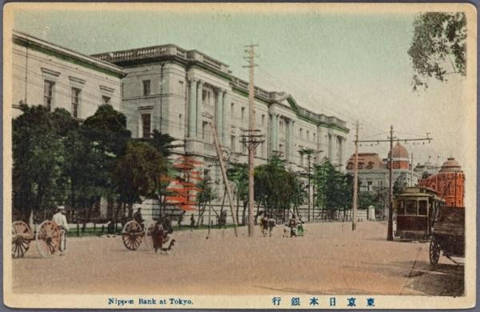
Tô-ky-ô đầu thế kỉ XX
1924 – 1929, kinh tế Nhật Bản phát triển nhưng không ổn định. Sản lượng công nghiệp phục hồi trước chiến tranh
Cuộc khủng hoảng tài chính ở Tô-Ki-ô, ngân hàng đóng của, thất nghiệp tăng vợt, nông dân bần hóa, sức mua giảm sút

Slide 12
BIỂU ĐỒ
KINH TẾ NHẬT BẢN (1929 – 1933)
CÔNG NGHIỆP
NGOẠI THƯƠNG
01
Đưa lên Nhật Hoàng bản Tấu Trình đề ra kế hoạch xâm lược



32,5%
80%
9/1931, chiếm vùng Đông Bắc Trung Quốc, hình thành lò lửa chiến tranh
02
THẤT NGHIỆP

3 triệu người

Slide 13
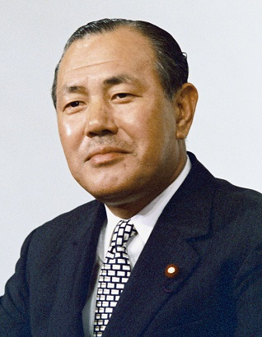
THỦ TƯỚNG
TA-NA-CA
01
Đưa lên Nhật Hoàng bản Tấu Trình đề ra kế hoạch xâm lược
9/1931, chiếm vùng Đông Bắc Trung Quốc, hình thành lò lửa chiến tranh
02

Slide 14
NHẬT BẢN
TRONG CHIẾN TRANH THẾ GIỚI THỨ HAI
9/1940
12/1941
15/8/1945
Quân Nhật kéo vào Đông Dương
Nhật Bản bất ngờ tấn công hạm đội Mỹ ở Trân Châu cảng
Nhật Bản chấp nhận đầu hàng không điều kiện trước quân đồng minh

Slide 15

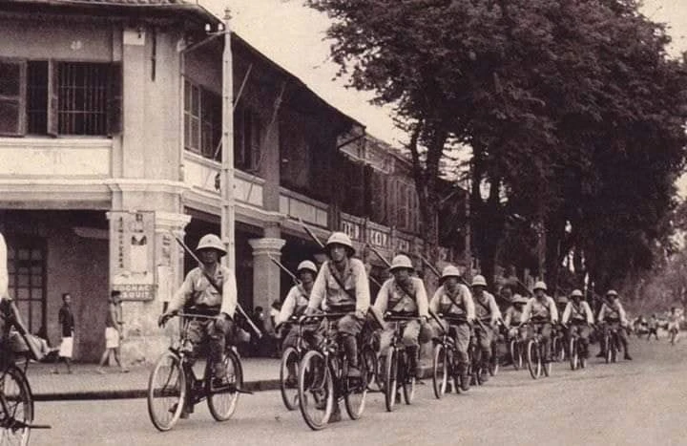
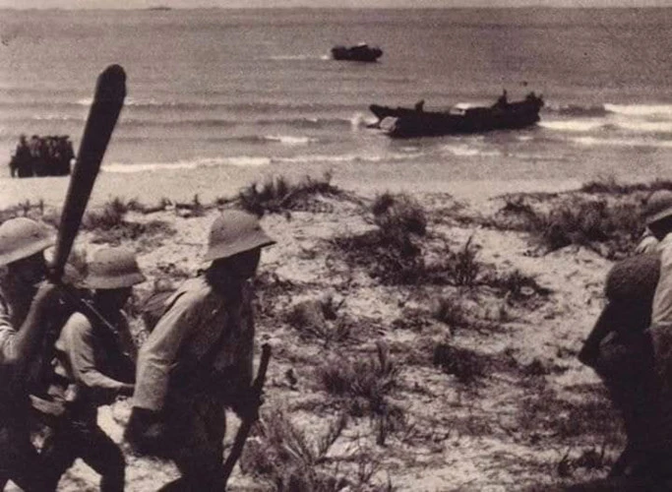
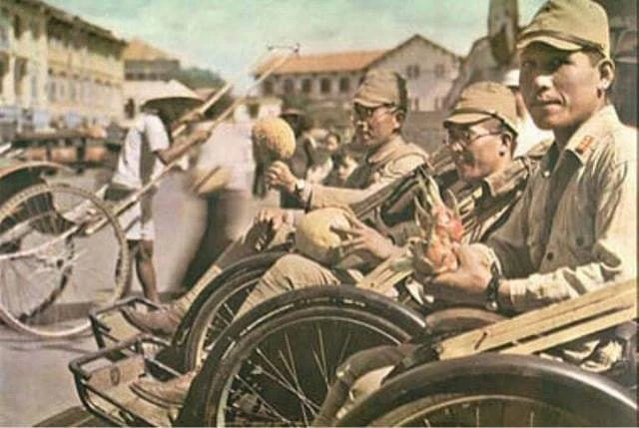
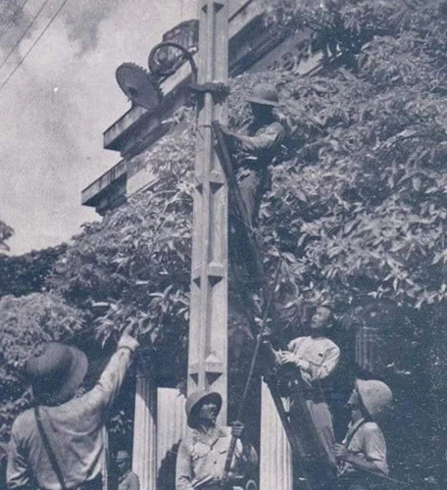
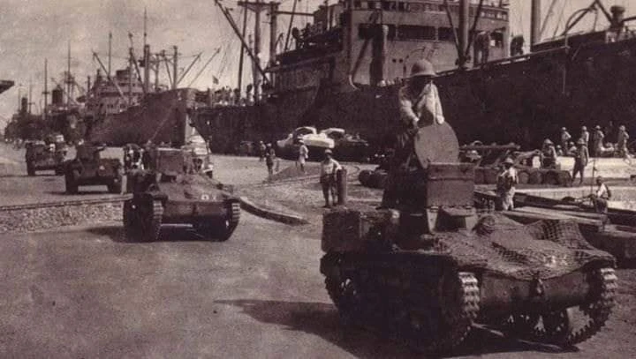

Slide 16
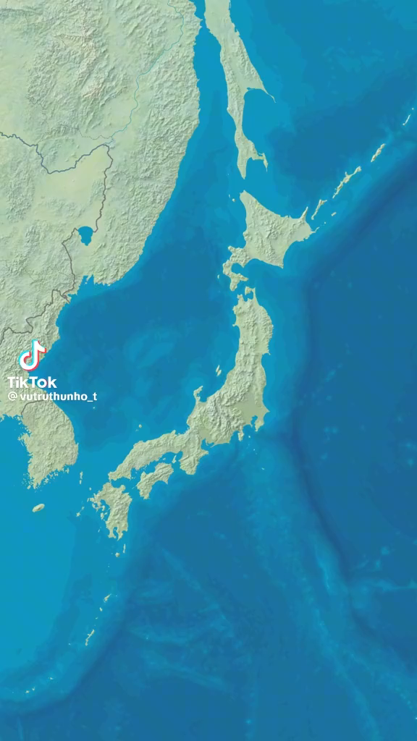

MỸ THẢ BOM NGUYÊN TỬ
NHẬT BẢN
TÀN DƯ BOM NGUYÊN TỬ
NHẬT BẢN NGÀY NAY

Slide 17
BÀI 3: CHÂU Á TỪ NĂM 1918 ĐẾN NĂM 1945
1. Nhật Bản giữa hai cuộc chiến tranh thế giới
- Những năm 1920-1921: Nền kinh tế Nhật sa sút, nhiều công ti phá sản, công nhân thất nghiệp, đời sống nhân dân không được cải thiện
- Những năm 1924-1929 kinh tế phát triển nhưng không ổn định. Năm 1927 rơi vào tình trạng khủng hoảng

Slide 18
BÀI 3: CHÂU Á TỪ NĂM 1918 ĐẾN NĂM 1945
1. Nhật Bản giữa hai cuộc chiến tranh thế giới
Xác định điểm giống nhau và điểm đặc trưng của chủ nghĩa quân phiệt Nhật
Bản so với chủ nghĩa phát xít Đức – I-ta-li-a

Slide 19
CÁC LOẠI FONT CHỮ
BÀI 3: CHÂU Á TỪ NĂM 1918 ĐẾN NĂM 1945
1. Nhật Bản giữa hai cuộc chiến tranh thế giới
Điểm giống nhau
đề cao chủ nghĩa dân tộc cực đoan và tham vọng bành trướng, xâm lược.
01
giới quân phiệt không tạo ra lãnh tụ mới mà chọn Hoàng đế Nhật Bản (Thiên hoàng) trở thành biểu tượng quyền lực nhà nước để nhận được sự ủng hộ của người dân trong nước
Điểm đặc trưng
02

Slide 20
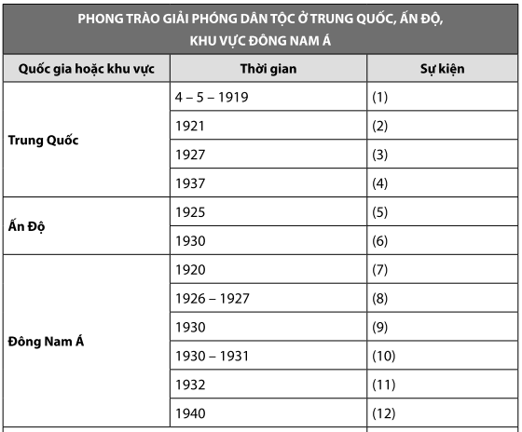
BÀI 3: CHÂU Á TỪ NĂM 1918 ĐẾN NĂM 1945
2: Phong trào giải phóng dân tộc ở Trung Quốc, Ấn Độ, Khu vực Đông Nam Á
Sử dụng thông tin trong SGK hoàn thành phiếu học tập.

Slide 21
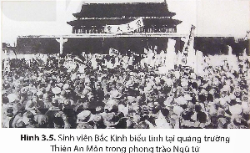
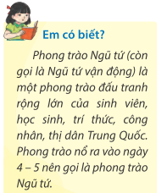
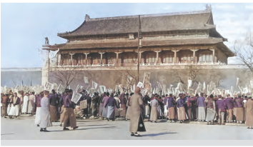
BÀI 3: CHÂU Á TỪ NĂM 1918 ĐẾN NĂM 1945
2: Phong trào giải phóng dân tộc ở Trung Quốc, Ấn Độ, Khu vực Đông Nam Á
Quốc gia | Thời gian | Sự kiện
TRUNG QUỐC | 4 – 5 – 1919
 | 1921
 | 1927
 | 1937
(1) Phong trào Ngũ tứ: sinh viên Trung Quốc phản đối quyết định của Hội nghị Véc-xai (1919) trao vùng Sơn Đông cho Nhật Bản quản lí.
Notes:
3 000 sinh viên phản đối quyết định c ủa Hội nghị
Véc-xai (Versailles, 1919) về chuy ển giao đặc quy ền
của nước Đức ở tỉnh S ơn Đông cho Nhật Bản.
Họ giương cao khẩu hiệu “Trung Quốc của người
Trung Quốc”

Slide 22
BÀI 3: CHÂU Á TỪ NĂM 1918 ĐẾN NĂM 1945
2: Phong trào giải phóng dân tộc ở Trung Quốc, Ấn Độ, Khu vực Đông Nam Á
Quốc gia/ khu vực | Thời gian | Sự kiện
TRUNG QUỐC | 4 – 5 – 1919
 | 1921
 | 1927
 | 1937
(1) Phong trào Ngũ tứ: sinh viên Trung Quốc phản đối quyết định của Hội nghị Véc-xai (1919) trào vùng Sơn Đông cho Nhật Bản quản lí.
(2) Đảng Cộng sản Trung Quốc ra đời, cùng Quốc Dân đảng chống lực lượng quân phiệt cát cứ
(3) Liên minh Quốc-Cộng tan vỡ, nội chiến xảy ra.
(4) Quốc – Cộng hợp tác, thành lập Mặt trận dân tộc thống nhất chống Nhật.

Slide 23
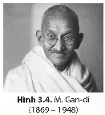
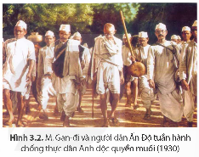
BÀI 3: CHÂU Á TỪ NĂM 1918 ĐẾN NĂM 1945
2: Phong trào giải phóng dân tộc ở Trung Quốc, Ấn Độ, Khu vực Đông Nam Á
Quốc gia/ khu vực | Thời gian | Sự kiện
ẤN ĐỘ | 1925
 | 1930
Đảng Cộng sản Ấn Độ ra đời.
M. Gan-đi đã có hành động gì để chống lại đạo luật hà khắc của thực dân Anh đối với người dân Ấn Độ?
Tại sao có thể gọi hành động của ông là “bất bạo động”?
M. Gan-đi lãnh đạo “cuộc biểu tình bất bạo động Muối”, đấu tranh chống thực dân Anh bằng biện pháp “bất bạo động”.
Vì hình thức đấu tranh là biểu tình ôn hoà,
khuyến khích người dân Ấn Độ bất tuân lệnh của chính quyền thuộc địa, tuyệt đối không sử dụng bạo lực.
M. Gan-đi đã tiến hành “cuộc biểu tình
bất bạo động Muối” – đi bộ gần 400 km đến bờ biển phía Tây Ấn Độ.

Slide 24
BÀI 3: CHÂU Á TỪ NĂM 1918 ĐẾN NĂM 1945
khu vực | Thời gian | Sự kiện
ĐÔNG NAM Á | 1920
 | 1926 – 1927
 | 1930
 | 1930 – 1931
 | 1932
 | 1940
Đảng Cộng sản In-đô-nê-xi-a ra đời.
Khởi nghĩa vũ trang ở Gia-va và Xu-ma-tra (In-đô-nê-xi-a).
(Đảng sản Việt Nam và Đảng Cộng sản Mã Lai ra đời.
Phong trào Xô viết Nghệ – Tĩnh (Việt Nam).
Cách mạng ở Xiêm, ra đời chính thể quân chủ lập hiến
Nhân dân Đông Nam Á đấu tranh chống lại sự xâm lược và đô hộ của phát xít Nhật Bản.

Slide 25
Em có nhận xét gì về phong trào giải phóng dân tộc ở các nước châu Á? ( về quy mô, hình thức, lực lượng tham gia, lãnh đạo)
BÀI 3: CHÂU Á TỪ NĂM 1918 ĐẾN NĂM 1945
2: Phong trào giải phóng dân tộc ở Trung Quốc, Ấn Độ, Khu vực Đông Nam Á
- Quy mô: Phong trào đấu tranh diễn ra sôi nổi ở nhiều nước.
- Hình thức: được tiến hành dưới nhiều hình thức phong phú
- Lực lượng tham gia: đông đảo các tầng lớp nhân dân
- Lãnh đạo: chính đảng tư sản và chính đảng vô sản

Slide 26


HOẠT ĐỘNG LUYỆN TẬP

Slide 27
1. Hãy hoàn thành trục thời gian về tình hình Nhật Bản giữa hai cuộc chiến tranh thế giới theo mẫu dưới đây:
1923
1927
1931
1937
1940
Đảng cộng sản thành lập
Nền kinh tế có dấu hiệu khủng hoảng.
Mở rộng cuộc chiến tranh xâm lược ra toàn lãnh thổ Trung Quốc.
Chiếm vùng Đông Bắc Trung Quốc.
Công bố Thuyết Đại Đông Á.

Slide 28


…........................................
2.Hoàn thành sơ đồ về phong trào độc lập dân tộc ở Châu Á
…........................................
Nét mới
Khuynh hướng
Phong trào độc lập dân tộc ở châu Á (1918-1945)
…........................................
…........................................
Phong trào tiêu biểu
….................................................................................................................
…................................................................

Slide 29
Sự trưởng thành của giai cấp công nhân
Đấu tranh theo vô sản
Nét mới
Khuynh hướng
Phong trào độc lập dân tộc ở châu Á (1918-1945)
Dân chủ tư sản
Phong trào giải phóng phát triển mạnh
Phong trào tiêu biểu
Đông Nam Á:
Phong trào cách mạng của nhân dân 3 nước Đông Dương
Phong trào của In-đô-nê xi a
_ Trung Quốc
+ Ngũ Tứ:
+ Nội chiến giữa ĐCS và QDĐ

Slide 30

HOẠT ĐỘNG VẬN DỤNG
Xác định được nhân vật lịch sử.
+ Nêu được ít nhất 2 lí do liên quan đến những nét nổi bật trong sự nghiệp hoặc
quan điểm, đường lối thực hành sinh hoạt chính trị (có kèm theo sự kiện lịch sử để
chứng minh).
Trong số các nhà lãnh đạo phong trào giải phóng d ân tộc ở châu Á giai đoạn 1918 – 1945, em thấy ấn tượng với nhà lãnh đạo nào nhất? Hãy giải thIch lí do.

